Slide 1
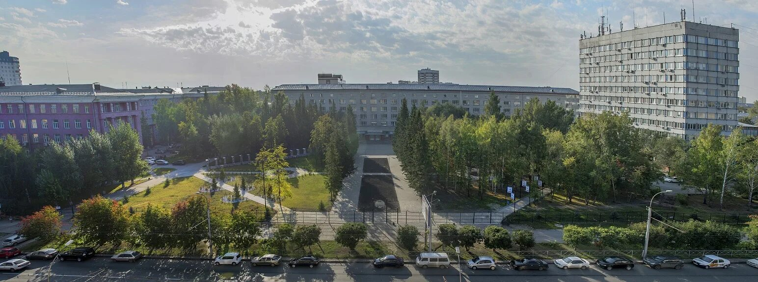
Георгий Лыщинский – почётный гражданин НСО

Slide 2
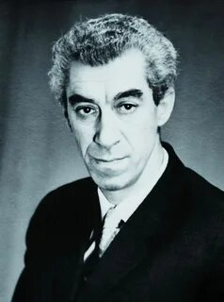
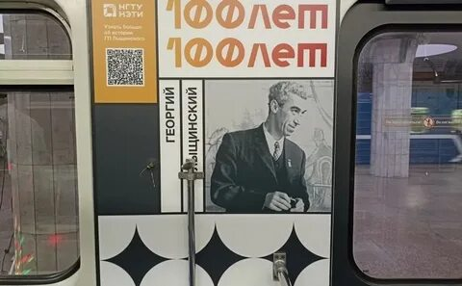
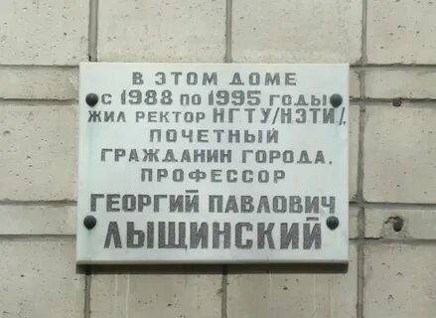
Георгий Павлович Лыщинский (1922-1995) — советский и российский учёный, ректор Новосибирского электротехнического института (1955—1990), почётный гражданин Новосибирска.

Slide 3
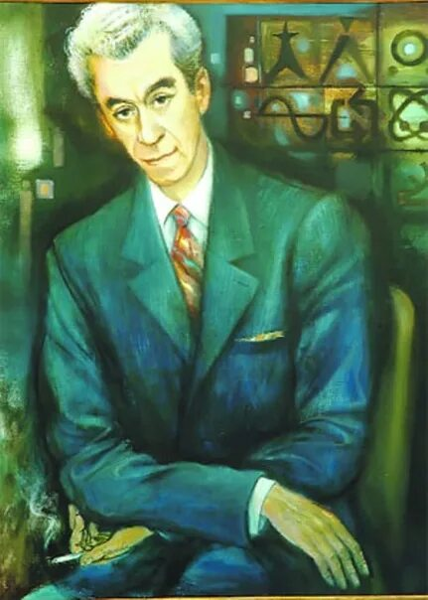
БИОГРАФИЯ
Георгий Павлович Лыщинский родился 5 ноября 1922 года в Севастополе. В 1927 году, после землетрясений в Крыму, семья Лыщинских уехала в Москву. В 1940 году Георгий Павлович поступил учиться в Московский энергетический институт.

Slide 4
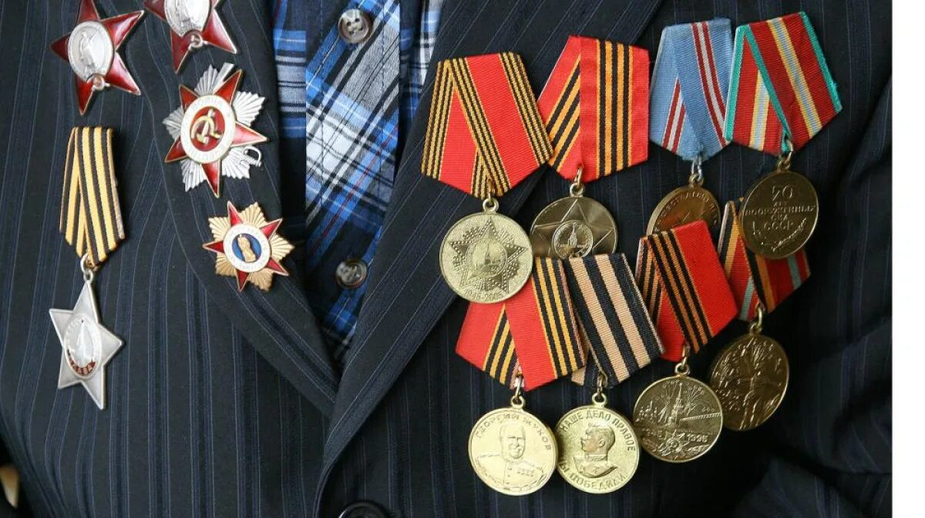
Награды
Почётный гражданин Новосибирска (1993).
Орден трудового знамени Красной армии
Орден Ленина
Орден - Знак почёта

Slide 5
Научные публикации
Аналитические исследования динамики единичного шага шагового двигателя
Динамика и надежность систем автоматического управления и регулирования
Исследования трехфазных шаговых двигателей при питании от источника напряжения
Анализ и синтез систем автоматического регулирования
И многие другие научные исследования которые он публично публиковал.

Slide 6
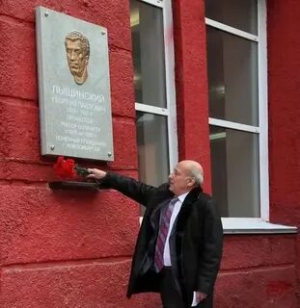
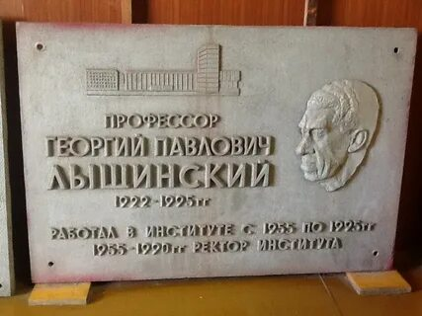
Память
В Новосибирске в память об ученом установлены мемориальные доски: на доме № 27 по Яндринцевой улице, где он жил, и у входа в главный корпус НГТУ.
В 2002 году для студентов вузов НГТУ и Сибирского государственного университета телекоммуникаций и информатики
(СибГУТИ) учреждена стипендия им. Г. П. Лыщинского.
С 2003 года имя ученого носит одна из площадей Новосибирска.
В 2017 году научной библиотеке Новосибирского технического университета присвоено имя Г. П. Лыщинского.

Slide 7
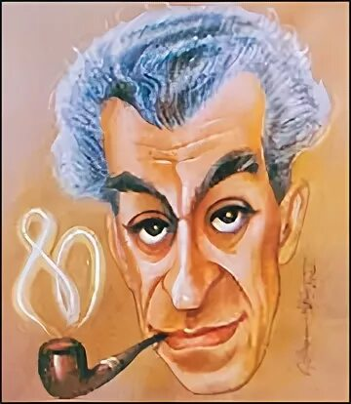
СПАСИБО ЗА ВНИМАНИЕ!

